Slide 1
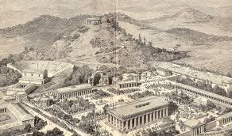
Prve olimpijske igre v Olimpiji
ŠPORT MORA BITI SAMEMU SEBI NAGRADA

Slide 2
ZAČETEK
- Grčija, zahod Peloponeza, Olimpija,
-vsako četrto leto,
-v čast bogu Zevsu,
-prvič omenjene 776 pr. n. št.,
-legenda: pripravil naj bi jih Herakles potem, ko je v Elidi očistil Avgijev hlev
- zadnje 393 zaradi vojn, prepovedal jih je rimski cesar Teodozij-zaradi širjenja krščanstva,
-leta 1896 so se spet začele moderne olimpijske igre v Atenah

Slide 3
OLIMPIJSKI SIMBOLI
OLIPIJSKI ZNAK
-med seboj povezani krogi-5,
-predstavljajo zvezo petih celin,
-vsaka barva predstavlja eno celino:
modra-Evropa
črna-Afrika
rdeča-Amerika
rumena-Azija
zelena-Avstralija z Oceanijo

Slide 4
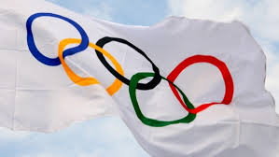
ZASTAVA
-prvič leta 1920,
-bele barve, ki pomeni mir,
-vsebuje olimpijski znak

Slide 5
OLIMPIJSKA HIMNA
-prvič 1896 v Atenah med otvoritvijo prvih modernih olimpijskih iger,
-imenuje se Cantata-Olipijska oda,
-glasbo je napisal Grk Spyros Samaras, besedilo Kostis Palamas,
-predvaja se ob dvigu zastave
https://www.youtube.com/watch?v=mZmSNpd-7GU

Slide 6
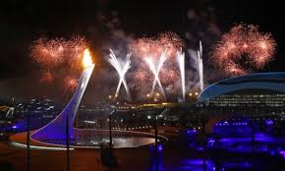
OLIMPIJSKI OGENJ
-vrhunec OI,
-prižigajo ga v spomin na Antične igre že od leta 1928,
-gori ves čas poteka OI,
-prenašajo ga tekači iz Olimpije do mesta prireditve

Slide 7
OLIMPIJSKI MIR
-med potekom iger so se morale prenehati vse vojne

Slide 8
SODELOVANJE
-samo moški,
-ženske niso smele biti niti kot gledalke

Slide 9
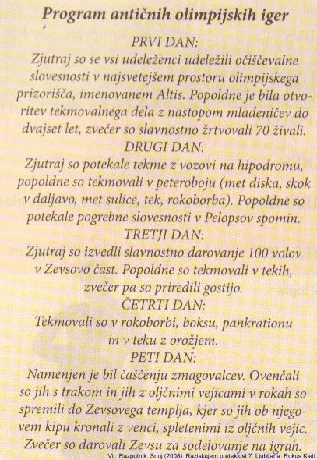
POTEK
-začetek: pri prvi polni
luni poletnega solsticija,
-konec: po 5 dneh,
-prvi in zadnji dan-namenjen
verskim obredom,

Slide 10
DISCIPLINE
-tek,
-tek z orožjem;
-met diska (atlet je moral met uskladiti z glasbo)
-met kopja,
-skok v daljino,
-rokoborba,
-dirke z vozovi
-peteroboj(skok v daljino, tek, met diska, rokoborba,
met kopja)-najtežja disciplina
-pankration- igra podobna boksu (vse je bilo dovoljeno razen iztikanja oči)

Slide 11
ZMAGOVALCI
-nagrade so jim podelili zadnji dan,
-nagrada: venec iz oljčnih listov,
-v njihovo čast: pesniki so jim pesnili, kiparji postavljali kipe,
-mestu iz katerega je bil-pomenila veliko čast,
-oproščeni so bili davkov, imeli brezplačno hrano, dobili stalen častni sedež v gledališču

Slide 12
ŠTETJE LET
-Grki so svoje štetje let uravnavali po OI

Slide 13
KOLIKO?
-do zdaj je bilo 27,
-štejejo kot da jih je bilo 30,
-odpadle so zaradi obeh sv. Vojn,
-OLIMPIJADA=štiriletno obdobje, ki se konča z OI ali pa tudi ne

Slide 14
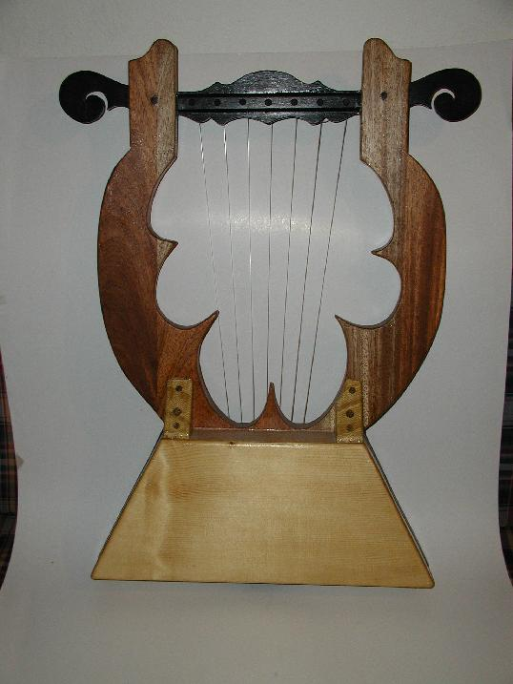
GLASBA
-bila je zelo pomembna,
-igrali so jo pri:
dvigu zastave,
skoku v daljino,
razglasitvi zmagovalcev
-igrali so predvsem na trobente pa tudi na aulos ali panovo piščal pa tudi na kitharo
https://www.youtube.com/watch?v=NkD0MxNY_Bw

Slide 15
ZIMSKE OLIMPIJSKE IGRE
-od 1924,
-discipline morajo biti na snegu ali ledu,
-do 1992 so bile na isto leto kot poletne, nato pa so jih za 2 leti zamaknili in so naslednje bile že 1994-zaradi prevelikih stroškov

Slide 16
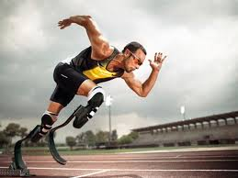
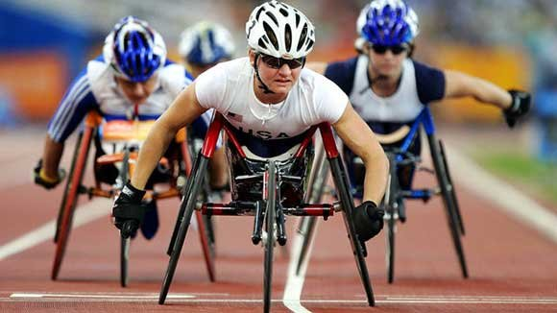
PARAOLIMPIJSKE IGRE
-prvič 1952,
-v Veliki Britaniji,
-sodelujejo športniki invalidi

